Slide 1
图论 (I)
Nickel_Angel

Slide 2
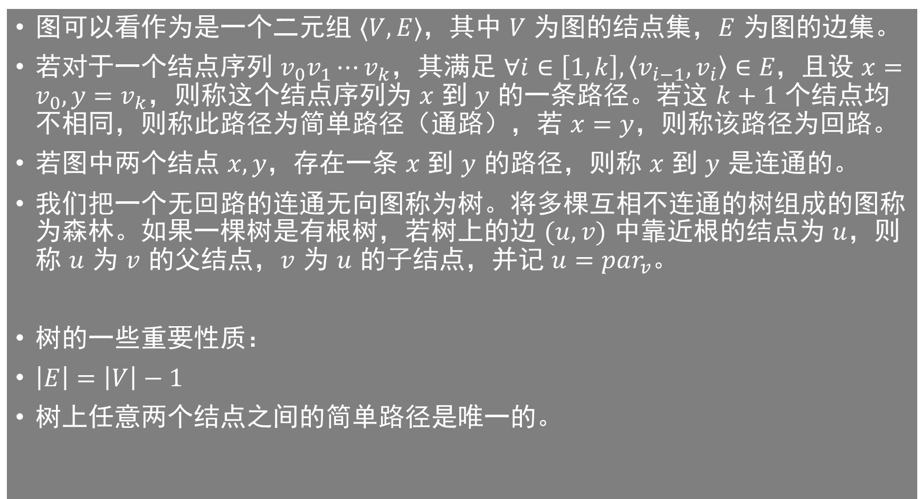
图
图可以看作为是一个二元组 $⟨V, E⟩$，其中 $V$ 为图的结点集，$E$ 为图的边集。
若对于一个结点序列 $v_{0}v_{1}⋯v_{k}$，其满足 $∀i∈\left[1,k\right], \left\langle v_{i−1},v_{i}\right\rangle ∈E，$且设 $x=v_{0},y=v_{k}，$则称这个结点序列为 $x$ 到 $y$ 的一条路径。若这 $k+1$ 个结点均不相同，则称此路径为简单路径（通路），若 $x=y$，则称该路径为回路。
若图中两个结点 $x,y，$存在一条 $x$ 到 $y$ 的路径，则称 $x$ 到 $y$ 是连通的。
我们把一个无回路的连通无向图称为树。将多棵互相不连通的树组成的图称为森林。如果一棵树是有根树，若树上的边 $(u,v)$ 中靠近根的结点为 $u$，则称 $u$ 为 $v$ 的父结点，$v$ 为 $u$ 的子结点，并记 $u=par_{v}$。
树的一些重要性质：
$\left|E\right|=\left|V\right|−1$
树上任意两个结点之间的简单路径是唯一的。

Slide 3
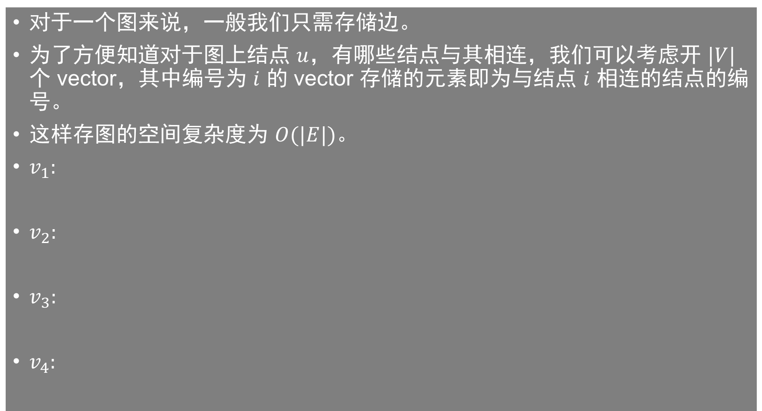
vector 存图
对于一个图来说，一般我们只需存储边。
为了方便知道对于图上结点 $u$，有哪些结点与其相连，我们可以考虑开 $|V|$ 个 vector，其中编号为 $i$ 的 vector 存储的元素即为与结点 $i$ 相连的结点的编号。
这样存图的空间复杂度为 $O(|E|)$。
$v_{1}:$
$v_{2}:$
$v_{3}:$
$v_{4}:$
2
1
2
1
3
4
2
3
4
2

Slide 4
邻接表（链式前向星）
由于 vector 和链表有很多相似之处，所以我们可以将 vector 替换成链表来存图。所以我们只需将 vector 换成链表即可。
下图中紫色结点为各个图中结点所对应的链表的头结点，我们只需实现单向列表即可。
1
2
1
2
2
1
3
4
3
2
3
4
4
2

Slide 5
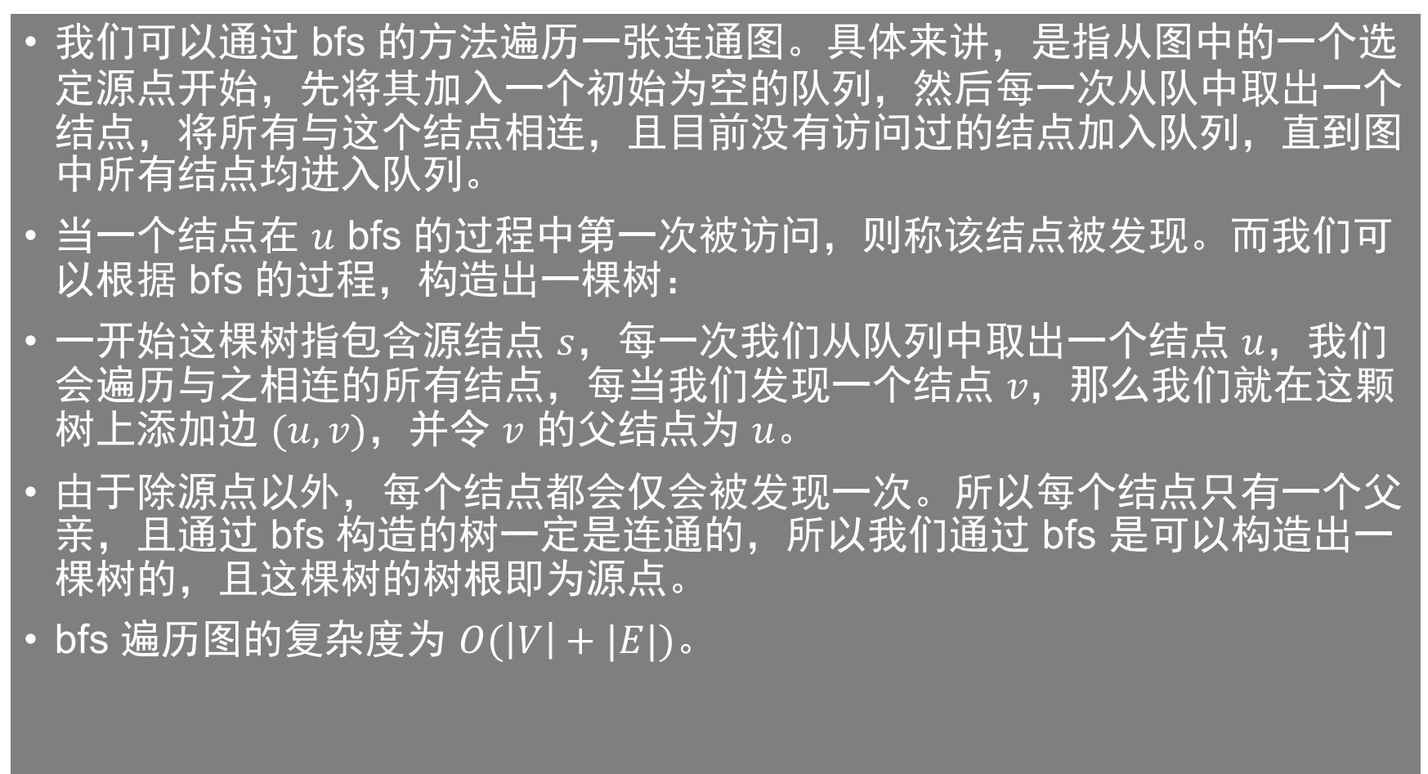
bfs 树
我们可以通过 bfs 的方法遍历一张连通图。具体来讲，是指从图中的一个选定源点开始，先将其加入一个初始为空的队列，然后每一次从队中取出一个结点，将所有与这个结点相连，且目前没有访问过的结点加入队列，直到图中所有结点均进入队列。
当一个结点在 $u$ bfs 的过程中第一次被访问，则称该结点被发现。而我们可以根据 bfs 的过程，构造出一棵树：
一开始这棵树指包含源结点 $s$，每一次我们从队列中取出一个结点 $u$，我们会遍历与之相连的所有结点，每当我们发现一个结点 $v，$那么我们就在这颗树上添加边 $(u, v)$，并令 $v$ 的父结点为 $u$。
由于除源点以外，每个结点都会仅会被发现一次。所以每个结点只有一个父亲，且通过 bfs 构造的树一定是连通的，所以我们通过 bfs 是可以构造出一棵树的，且这棵树的树根即为源点。
bfs 遍历图的复杂度为 $O(\left|V\right|+|E|)$。

Slide 6
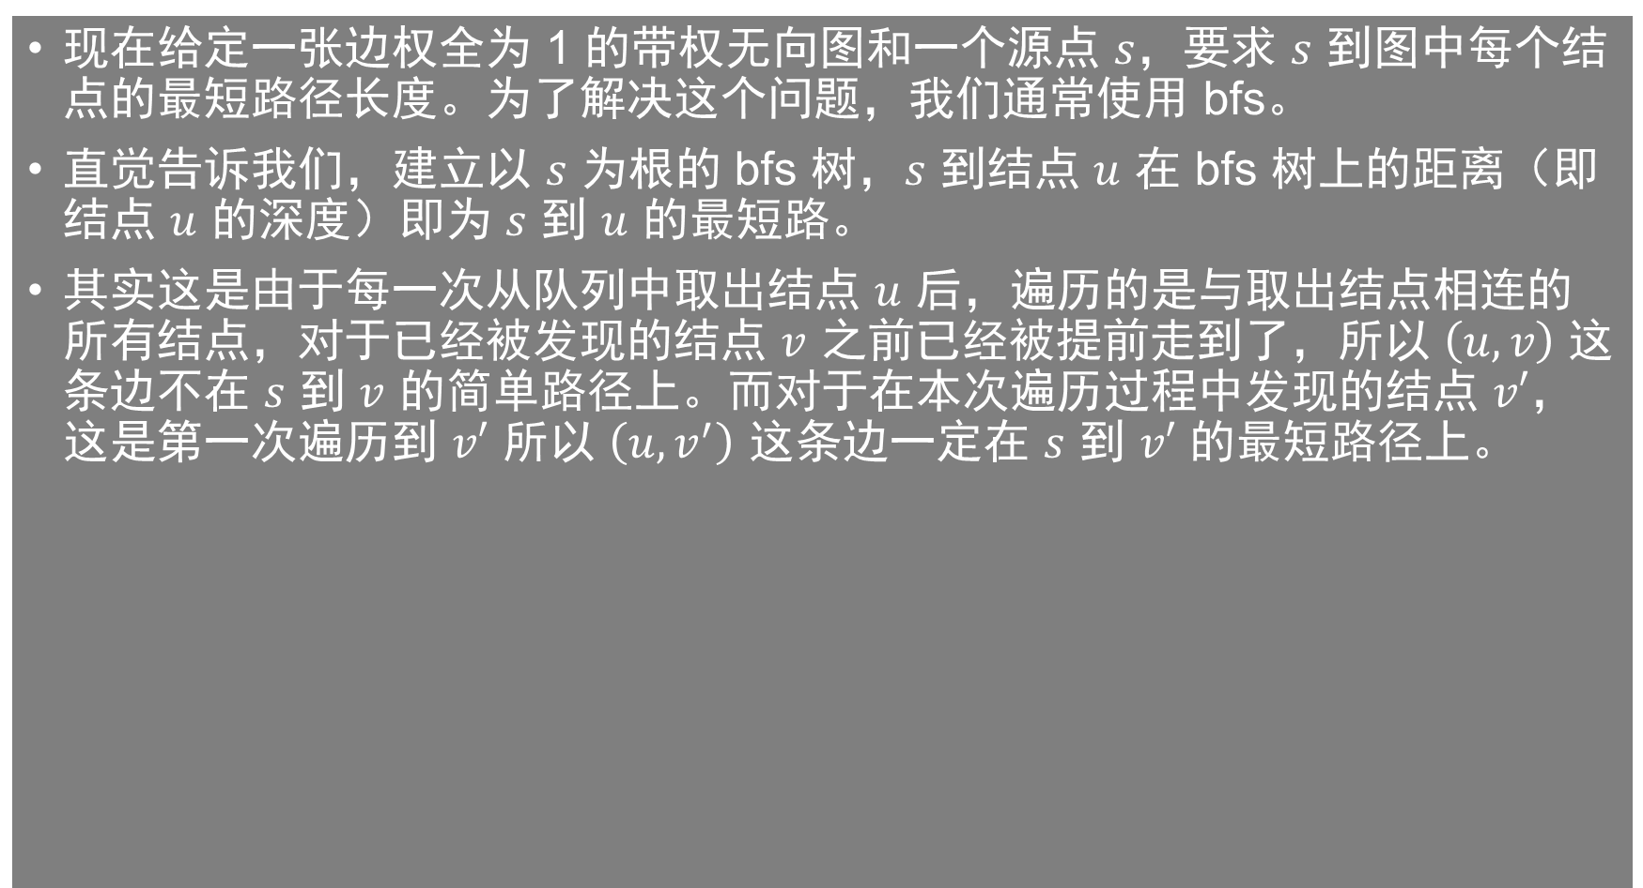
特殊带权图的最短路
现在给定一张边权全为 1 的带权无向图和一个源点 $s$，要求 $s$ 到图中每个结点的最短路径长度。为了解决这个问题，我们通常使用 bfs。
直觉告诉我们，建立以 $s$ 为根的 bfs 树，$s$ 到结点 $u$ 在 bfs 树上的距离（即结点 $u$ 的深度）即为 $s$ 到 $u$ 的最短路。
其实这是由于每一次从队列中取出结点 $u$ 后，遍历的是与取出结点相连的所有结点，对于已经被发现的结点 $v$ 之前已经被提前走到了，所以 $\left(u,v\right)$ 这条边不在 $s$ 到 $v$ 的简单路径上。而对于在本次遍历过程中发现的结点 $v′$，这是第一次遍历到 $v′$ 所以 $\left(u,v^{′}\right)$ 这条边一定在 $s$ 到 $v′$ 的最短路径上。

Slide 7
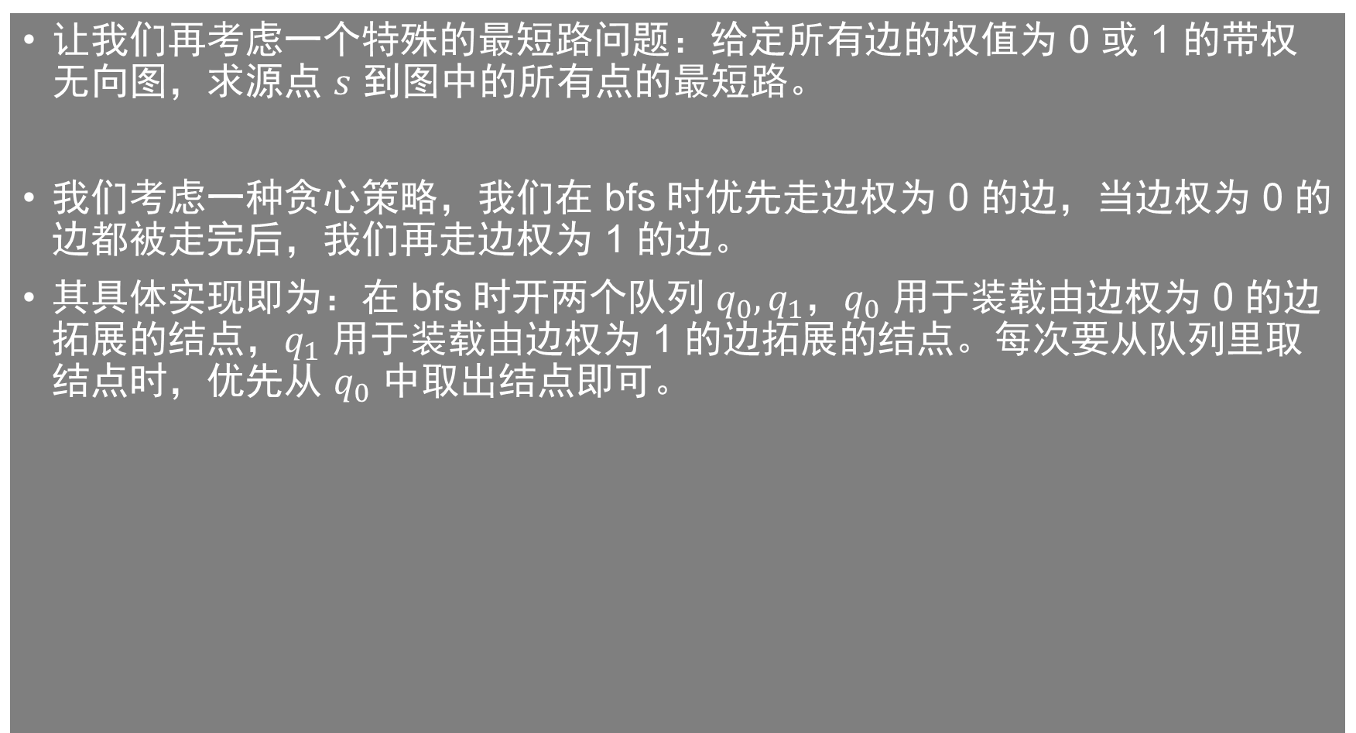
0/1 最短路
让我们再考虑一个特殊的最短路问题：给定所有边的权值为 0 或 1 的带权无向图，求源点 $s$ 到图中的所有点的最短路。
我们考虑一种贪心策略，我们在 bfs 时优先走边权为 0 的边，当边权为 0 的边都被走完后，我们再走边权为 1 的边。
其具体实现即为：在 bfs 时开两个队列 $q_{0}, q_{1}$，$q_{0}$ 用于装载由边权为 0 的边拓展的结点，$q_{1}$ 用于装载由边权为 1 的边拓展的结点。每次要从队列里取结点时，优先从 $q_{0}$ 中取出结点即可。

Slide 8
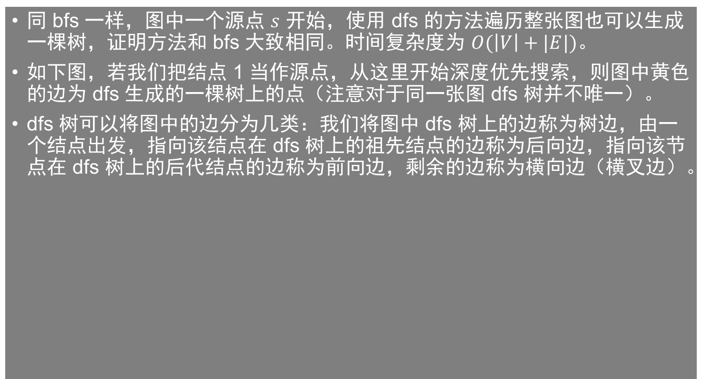
dfs 树
同 bfs 一样，图中一个源点 $s$ 开始，使用 dfs 的方法遍历整张图也可以生成一棵树，证明方法和 bfs 大致相同。时间复杂度为 $O(\left|V\right|+|E|)。$
如下图，若我们把结点 1 当作源点，从这里开始深度优先搜索，则图中黄色的边为 dfs 生成的一棵树上的点（注意对于同一张图 dfs 树并不唯一）。
dfs 树可以将图中的边分为几类：我们将图中 dfs 树上的边称为树边，由一个结点出发，指向该结点在 dfs 树上的祖先结点的边称为后向边，指向该节点在 dfs 树上的后代结点的边称为前向边，剩余的边称为横向边（横叉边）。
1
2
5
3
4
6

Slide 9
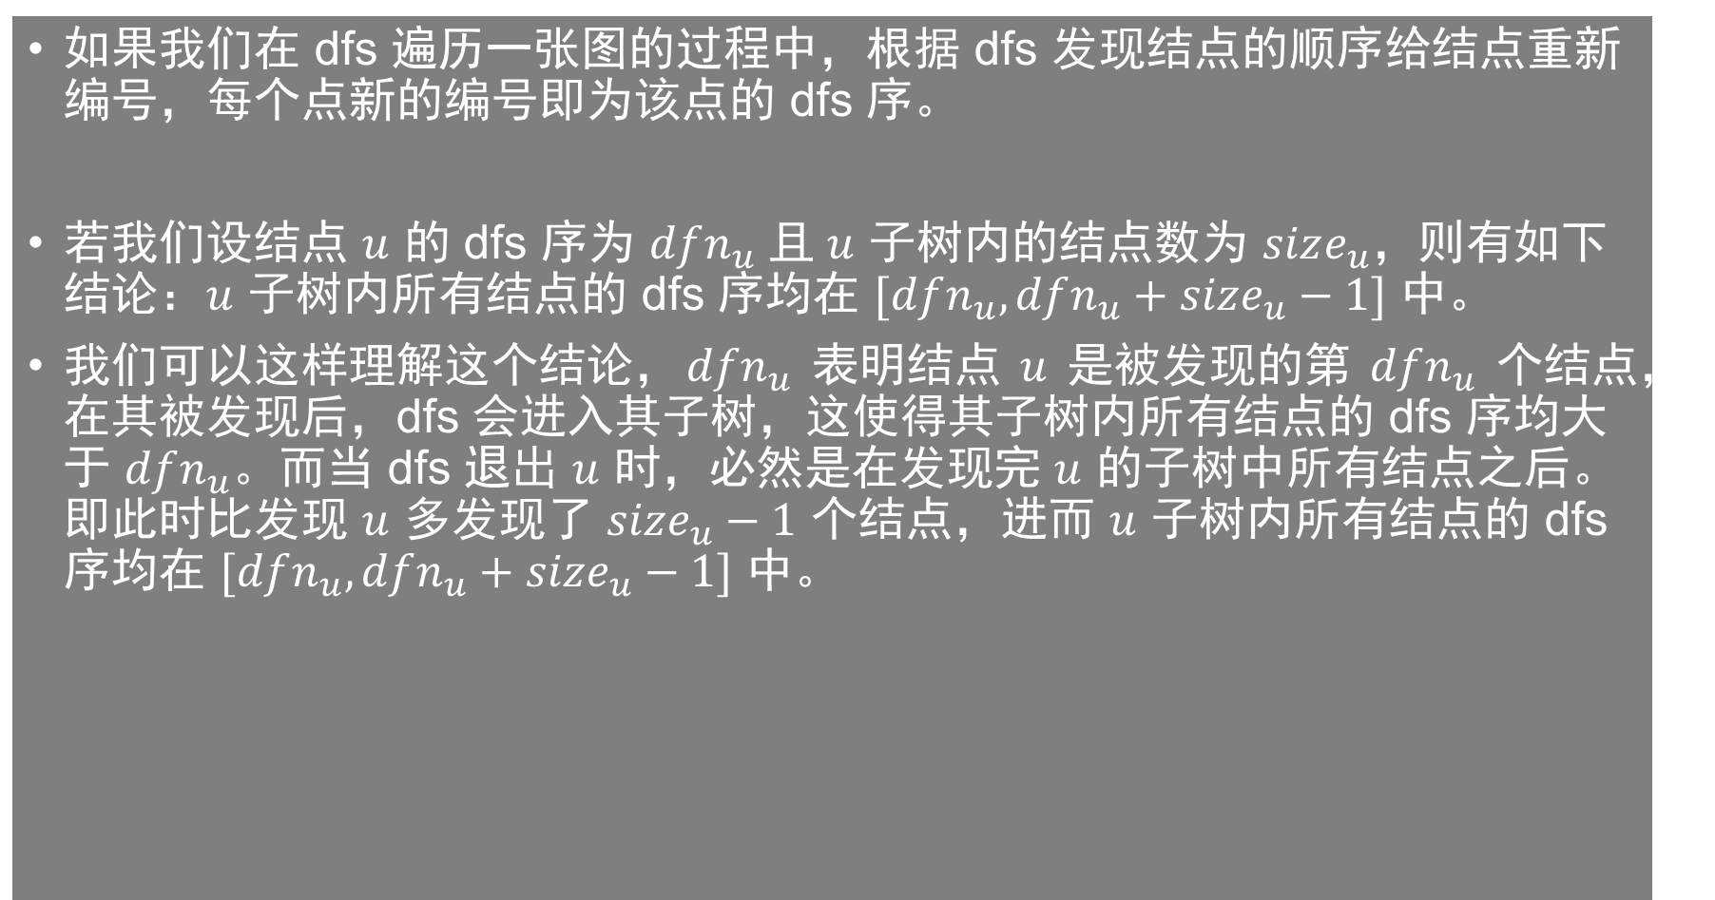
dfs 序
如果我们在 dfs 遍历一张图的过程中，根据 dfs 发现结点的顺序给结点重新编号，每个点新的编号即为该点的 dfs 序。
若我们设结点 $u$ 的 dfs 序为 $dfn_{u} 且$ $u$ 子树内的结点数为 $size_{u}，$则有如下结论：$u$ 子树内所有结点的 dfs 序均在 $[dfn_{u},dfn_{u}+size_{u}−1]$ 中。
我们可以这样理解这个结论，$dfn_{u}$ 表明结点 $u$ 是被发现的第 $dfn_{u}$ 个结点，在其被发现后，dfs 会进入其子树，这使得其子树内所有结点的 dfs 序均大于 $dfn_{u}$。而当 dfs 退出 $u$ 时，必然是在发现完 $u$ 的子树中所有结点之后。即此时比发现 $u$ 多发现了 $size_{u}−1$ 个结点，进而 $u$ 子树内所有结点的 dfs 序均在 $[dfn_{u},dfn_{u}+size_{u}−1]$ 中。

Slide 10
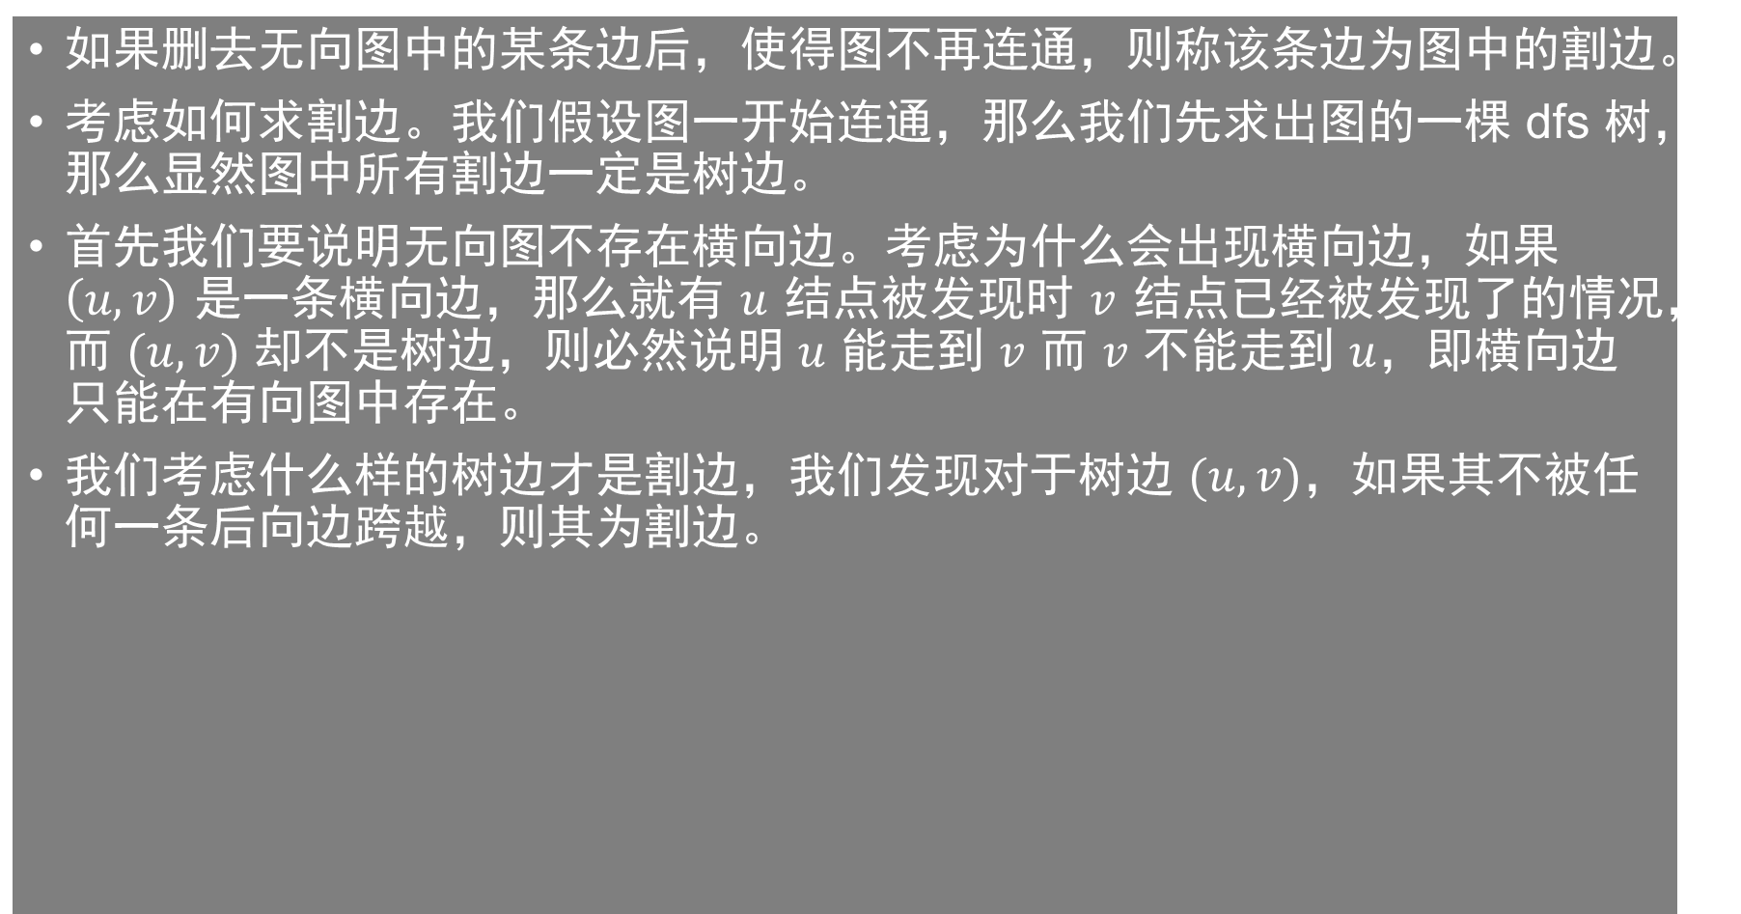
割边（桥）
如果删去无向图中的某条边后，使得图不再连通，则称该条边为图中的割边。
考虑如何求割边。我们假设图一开始连通，那么我们先求出图的一棵 dfs 树，那么显然图中所有割边一定是树边。
首先我们要说明无向图不存在横向边。考虑为什么会出现横向边，如果 $\left(u,v\right)$ 是一条横向边，那么就有 $u$ 结点被发现时 $v$ 结点已经被发现了的情况，而 $(u,v)$ 却不是树边，则必然说明 $u$ 能走到 $v$ 而 $v$ 不能走到 $u$，即横向边只能在有向图中存在。
我们考虑什么样的树边才是割边，我们发现对于树边 $(u, v)$，如果其不被任何一条后向边跨越，则其为割边。
1
2
3
4

Slide 11
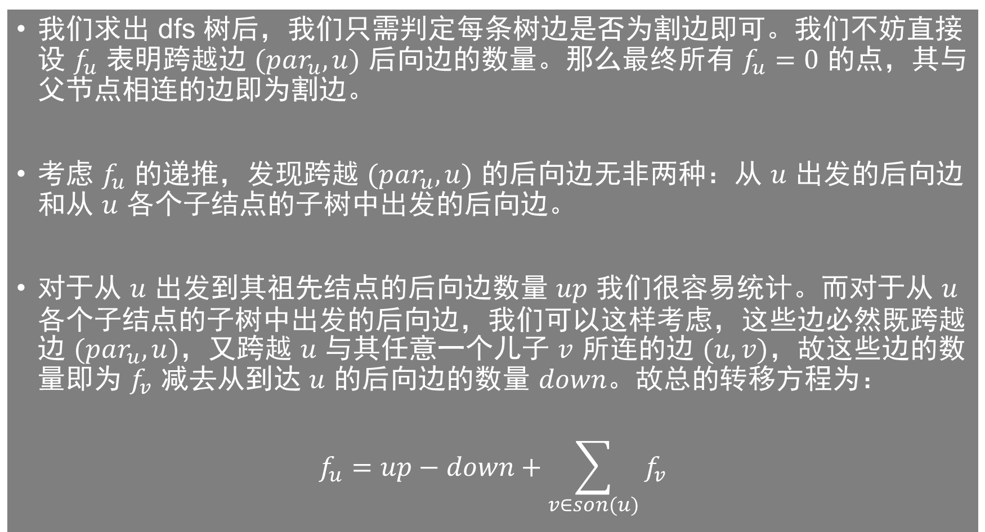
动态规划求解割边
我们求出 dfs 树后，我们只需判定每条树边是否为割边即可。我们不妨直接设 $f_{u}$ 表明跨越边 $(par_{u},u)$ 后向边的数量。那么最终所有 $f_{u}=0$ 的点，其与父节点相连的边即为割边。
考虑 $f_{u}$ 的递推，发现跨越 $(par_{u},u)$ 的后向边无非两种：从 $u$ 出发的后向边和从 $u$ 各个子结点的子树中出发的后向边。
对于从 $u$ 出发到其祖先结点的后向边数量 $up$ 我们很容易统计。而对于从 $u$ 各个子结点的子树中出发的后向边，我们可以这样考虑，这些边必然既跨越边 $(par_{u},u)$，又跨越 $u$ 与其任意一个儿子 $v$ 所连的边 $(u, v)$，故这些边的数量即为 $f_{v}$ 减去从到达 $u$ 的后向边的数量 $down$。故总的转移方程为：
$$f_{u}=up−down+\sum_{v∈son(u)}{f_{v}}$$

Slide 12
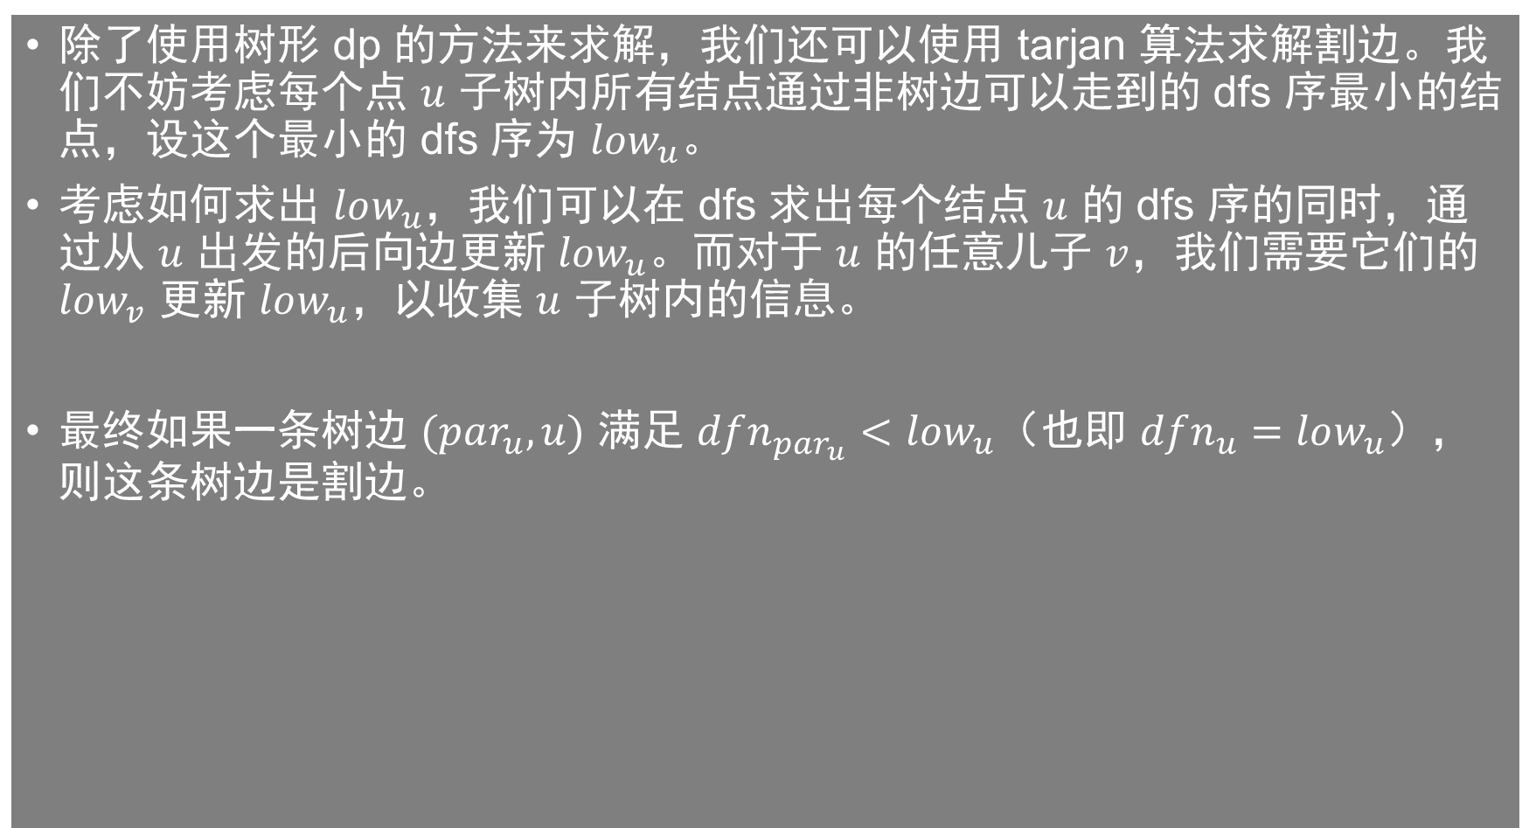
tarjan 算法求割边
除了使用树形 dp 的方法来求解，我们还可以使用 tarjan 算法求解割边。我们不妨考虑每个点 $u$ 子树内所有结点通过非树边可以走到的 dfs 序最小的结点，设这个最小的 dfs 序为 $low_{u}$。
考虑如何求出 $low_{u}$，我们可以在 dfs 求出每个结点 $u$ 的 dfs 序的同时，通过从 $u$ 出发的后向边更新 $low_{u}$。而对于 $u$ 的任意儿子 $v$，我们需要它们的 $low_{v}$ 更新 $low_{u}，$以收集 $u$ 子树内的信息。
最终如果一条树边 $(par_{u},u)$ 满足 $dfn_{par_{u}}<low_{u}$（也即 $dfn_{u}=low_{u}$），则这条树边是割边。

Slide 13
边双连通分量
如果一个无向图没有割边，那么则称该图为边双连通的。无向图中的极大边双连通子图即为一个边双连通分量。
性质：
无向图中的割边不属于任意边双连通分量，非割边属于且仅属于一个边双连通分量。
对于边双连通分量中的任意两个点，它们之间都存在至少两条所经过边不重复的路径。
如果要求出所有边双连通分量，我们有一个显然的做法，即求出图中所有割边后，删去图中的割边，使用 dfs 统计图中的连通分量。

Slide 14
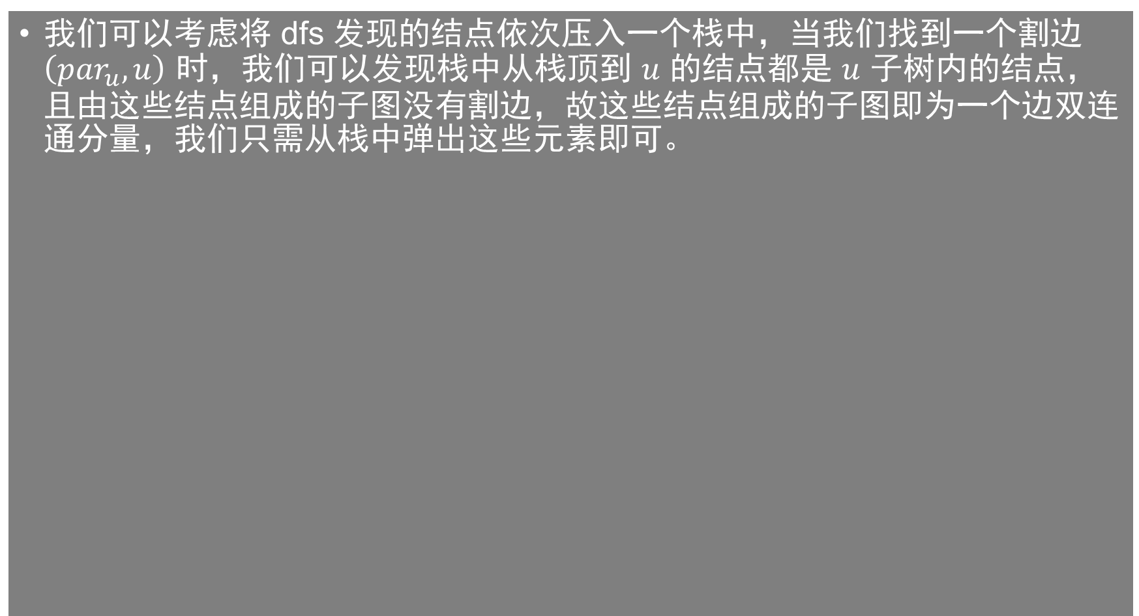
tarjan 算法求边双连通分量
我们可以考虑将 dfs 发现的结点依次压入一个栈中，当我们找到一个割边 $\left(par_{u},u\right)$ 时，我们可以发现栈中从栈顶到 $u$ 的结点都是 $u$ 子树内的结点，且由这些结点组成的子图没有割边，故这些结点组成的子图即为一个边双连通分量，我们只需从栈中弹出这些元素即可。

Slide 15
割点
如果一个无向图中删去某个点，使得图不再连通，则称该点为无向图的割点。
我们发现割点不一定和一个割边相关联，如下图，3 号结点虽然是割点，但所有与它相连的边均不为割边。
1
4
3
2
5

Slide 16
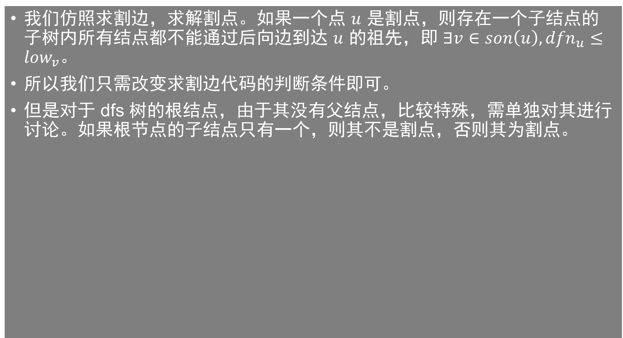
tarjan 算法求割点
我们仿照求割边，求解割点。如果一个点 $u$ 是割点，则存在一个子结点的子树内所有结点都不能通过后向边到达 $u$ 的祖先，即 $∃v∈son\left(u\right), {dfn}_{u}≤low_{v}$。
所以我们只需改变求割边代码的判断条件即可。
但是对于 dfs 树的根结点，由于其没有父结点，比较特殊，需单独对其进行讨论。如果根节点的子结点只有一个，则其不是割点，否则其为割点。
3
3
2
1
2
1
4
4

Slide 17
点双连通分量
如果一个无向图没有割点，那么则称该图为点双连通的。无向图中的极大点双连通子图即为一个点双连通分量。
性质：
无向图中的割点都至少在两个点双中，非割点仅在一个点双中。
除下面这个特殊的点双连通分量外，一个点双中任意两点都存在至少两条所经过点不重复的路径。
1
2

Slide 18
tarjan 算法求点双连通分量
我们这次考虑在 dfs 过程中，将其所发现的边依次压入一个栈中。每次发现割点时，将当前栈中从栈顶到走到割点的边弹出，与这部分弹出的边相关联的所有点即为一个点双连通分量。

Slide 19
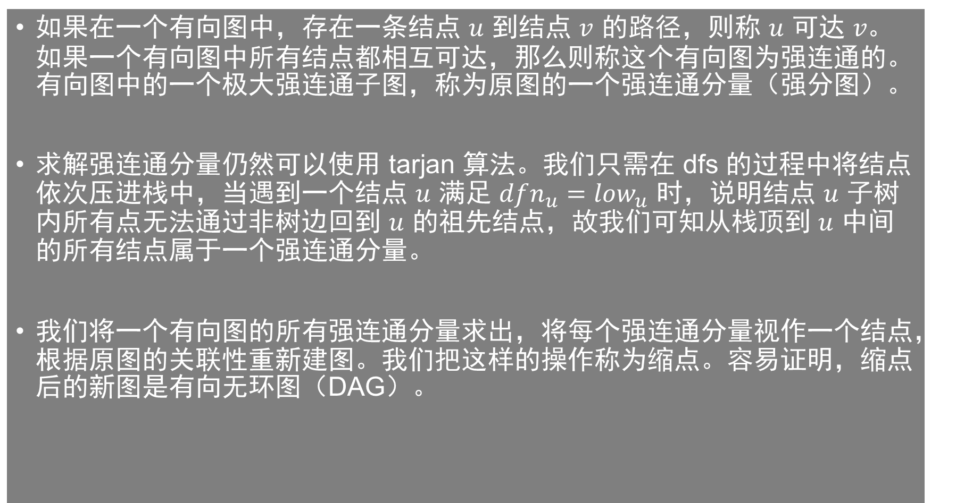
强连通分量 (SCC)
如果在一个有向图中，存在一条结点 $u$ 到结点 $v$ 的路径，则称 $u$ 可达 $v。$如果一个有向图中所有结点都相互可达，那么则称这个有向图为强连通的。有向图中的一个极大强连通子图，称为原图的一个强连通分量（强分图）。
求解强连通分量仍然可以使用 tarjan 算法。我们只需在 dfs 的过程中将结点依次压进栈中，当遇到一个结点 $u$ 满足 $dfn_{u}=low_{u}$ 时，说明结点 $u$ 子树内所有点无法通过非树边回到 $u$ 的祖先结点，故我们可知从栈顶到 $u$ 中间的所有结点属于一个强连通分量。
我们将一个有向图的所有强连通分量求出，将每个强连通分量视作一个结点，根据原图的关联性重新建图。我们把这样的操作称为缩点。容易证明，缩点后的新图是有向无环图（DAG）。

Slide 20
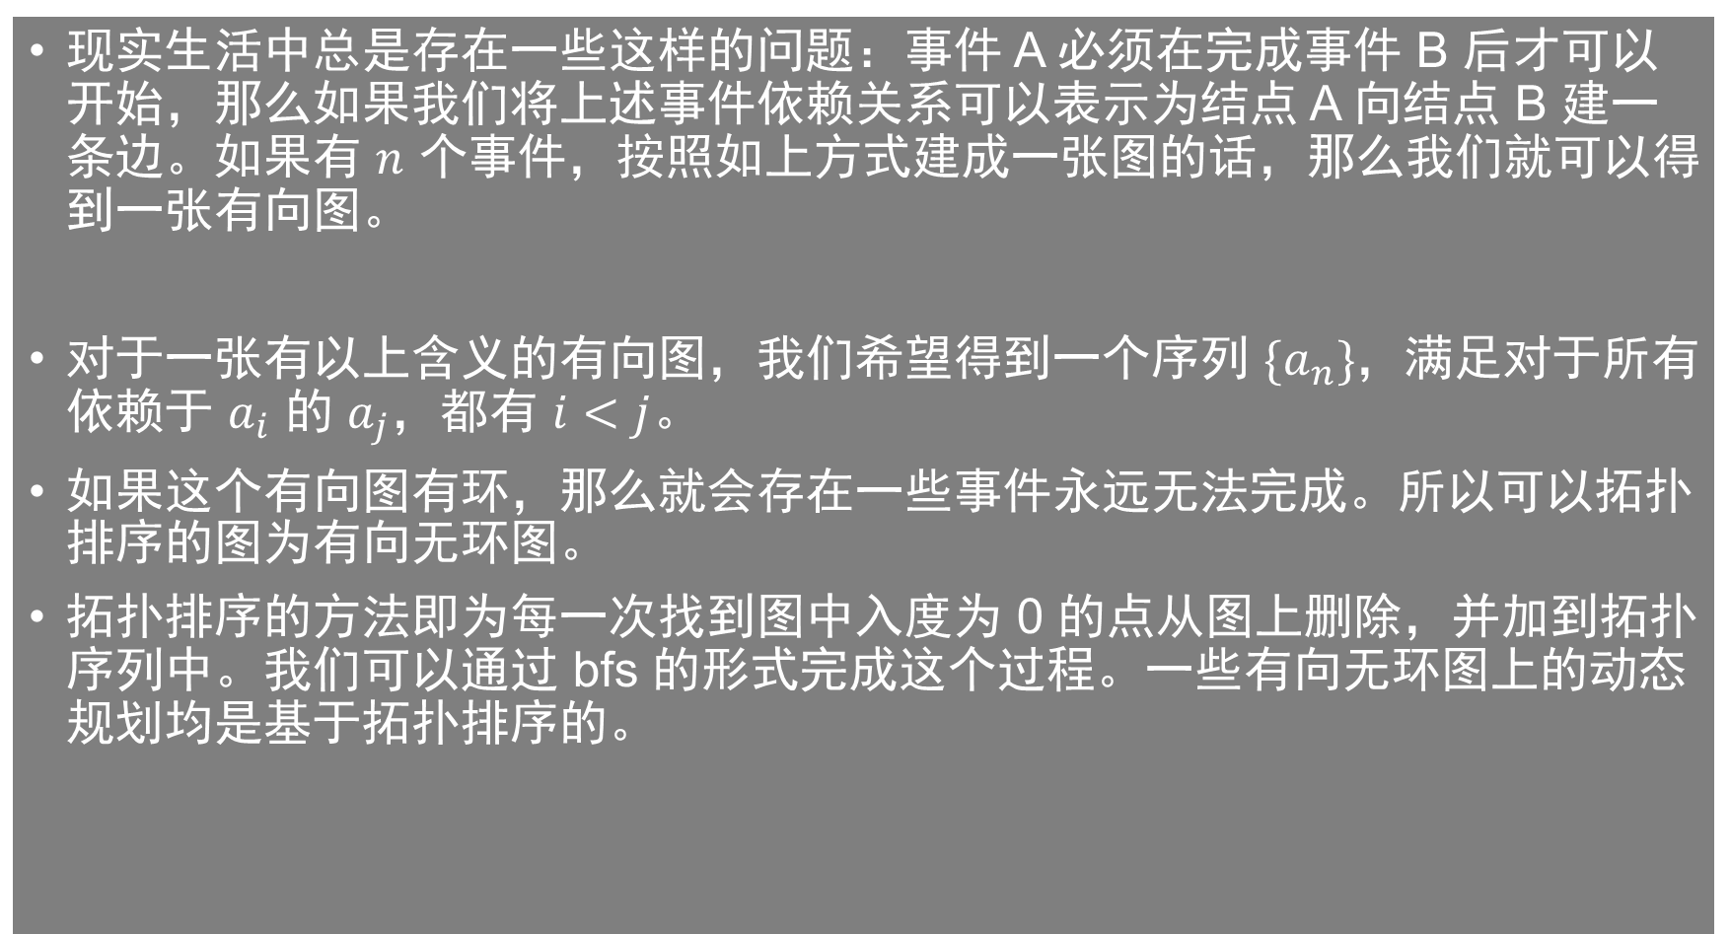
拓扑排序
现实生活中总是存在一些这样的问题：事件 A 必须在完成事件 B 后才可以开始，那么如果我们将上述事件依赖关系可以表示为结点 A 向结点 B 建一条边。如果有 $n$ 个事件，按照如上方式建成一张图的话，那么我们就可以得到一张有向图。
对于一张有以上含义的有向图，我们希望得到一个序列 $\{a_{n}\}$，满足对于所有 依赖于 $a_{i}$ 的 $a_{j}$，都有 $i<j$。
如果这个有向图有环，那么就会存在一些事件永远无法完成。所以可以拓扑排序的图为有向无环图。
拓扑排序的方法即为每一次找到图中入度为 0 的点从图上删除，并加到拓扑序列中。我们可以通过 bfs 的形式完成这个过程。一些有向无环图上的动态规划均是基于拓扑排序的。

